Slide 1
计算机视觉 第4章 用直方图统计像素
邹昆
cszoukun@foxmail.com

Slide 2
第4章 用直方图统计像素
主要内容：
计算图像直方图
利用查找表修改图像外观
直方图均衡化
利用反向投影直方图检测特定图像内容
利用均值平移算法查找目标
通过比较直方图搜索相似图像
用积分图像统计像素（不讲）

Slide 3
4.1 简介
图像是由不同数值(颜色)的像素构成的，像素值在整幅图像中的分布情况是该图像的一个重要属性。
本章介绍图像直方图的概念，将学会计算直方图、用直方图修改图像的外观，还可以用直方图来标识图像的内容，在图像中检测特定物体或纹理。

Slide 4
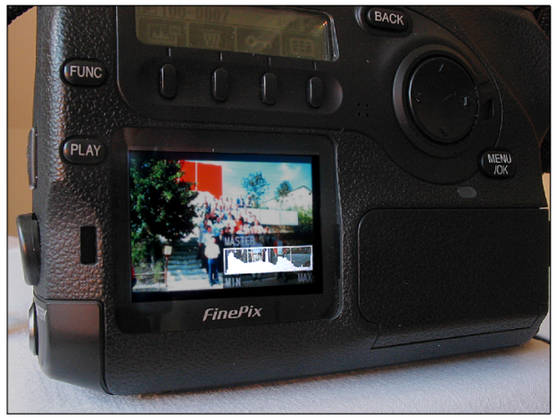
4.2 计算图像直方图
直方图被用来以易于解释的可视格式描述图像的统计特性
利用直方图可以方便地确定关于图像的某些特定问题，例如，通过检查直方图可以判断一幅图像曝光是否合适
现代数码相机通常会在取景器上提供一个实时的直方图窗口，以防止拍摄到曝光不足或曝光过量的照片
直方图还可用来帮助改善图像视觉效果

Slide 5
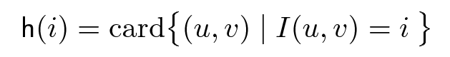
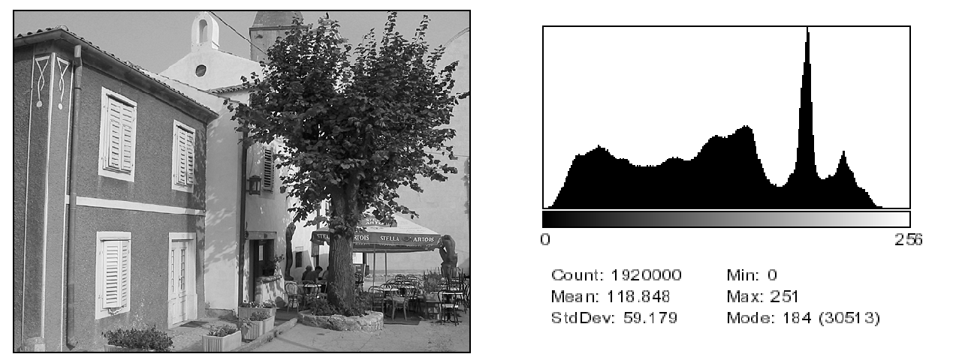
4.2 计算图像直方图
直方图是一种频率分布图，它描述了不同强度值在图像中出现的频率
一幅图像I的灰度值范围为I(u,v)∈[0,K-1]，它的直方图h中正好包含K个条目（对于一幅典型的8位灰度图像，K=2⁸=256），每一个单独的条目被定义为 h(i)=I中具有灰度值i的像素点总数，其中0≤i<K 正式描述为
一幅8位灰度图像及其直方图

Slide 6
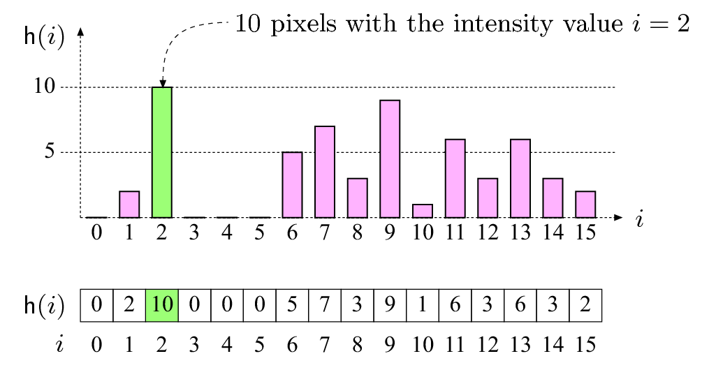
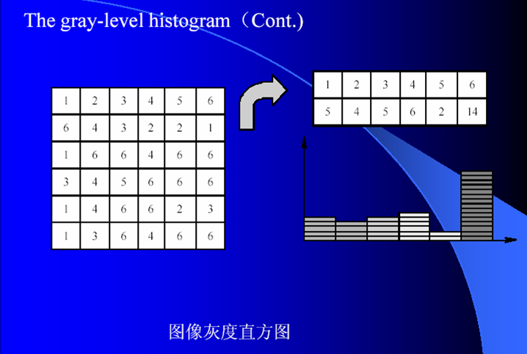

Slide 7
4.2 计算图像直方图
归一化直方图：
p(r_{k}) = n_{k} / n n 为图像中像素的总数， p(r_{k})给出了图像中灰度值 r_{k} 出现的几率，也反映了具有灰度值 r_{k} 的像素占总像素的比例。
为什么叫归一化？

Slide 8

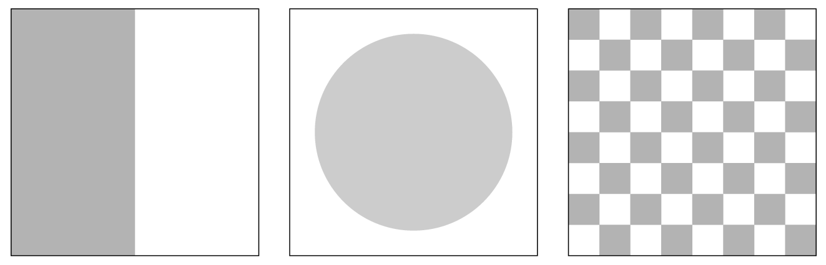
是否可以仅利用直方图来重建一幅图像呢？也即，直方图是否可以以某种方式逆转？
直方图并未反映出其每个条目对应于图像中的位置，因此直方图不包含图像中像素点的空间排列信息
用同样数目的具有特定灰度值的像素点可以建立多种多样的图像，尽管这些图像看上去差别很大，但它们却具有完全相同的直方图

Slide 9
4.2 计算图像直方图
在OpenCV中，cv::calcHist函数可用于计算图像的直方图，其原型如下：
void calcHist(
const Mat* images, // 输入图像数组
int nimages, // 输入图像个数
const int* channels, // 所使用的通道编号(数组)
InputArray mask, // 掩码图像(掩码值非0的像素才统计)
OutputArray hist, // 输出直方图
int dims, // 直方图的维数
const int* histSize, // 每一维的条目数
const float** ranges, // 每个维度上统计的像素值范围
bool uniform=true, // 各条目是否均匀分布
bool accumulate=false) // 计算结果是否在hist基础上累加

Slide 10
任务：实现灰度图像的直方图计算和显示
class Histogram1D {
private:
int histSize[1]; // 直方图中条目的数量
float hranges[2]; // 值范围
const float* ranges[1]; // 值范围的指针
int channels[1]; // 要检查的通道
public:
Histogram1D() {
// 准备一维直方图的默认参数
histSize[0] = 256; // 256个条目
hranges[0] = 0.0; // 从0开始(含)
hranges[1] = 256.0; // 到256(不含)
ranges[0] = hranges; // 值范围的指针
channels[0] = 0; // 先关注通道0
}

Slide 11
//计算一维直方图
cv::Mat getHistogram(const cv::Mat &image) {
cv::Mat hist;
// 计算直方图
cv::calcHist(&image,
1, // 仅为一个图像的直方图
channels, // 使用的通道
cv::Mat(), // 不使用掩码(传空图像)
hist, // 作为结果的直方图
1, // 这是一维的直方图
histSize, // 条目数量
ranges // 像素值的范围
);
return hist;
}

Slide 12
打开图像并进行测试
// 读取输入的图像
cv::Mat image = cv::imread("group.jpg",
CV_LOAD_IMAGE_GRAYSCALE); // 作为灰度图导入
cv::imshow("原图", image);
// 直方图对象
Histogram1D h;
// 计算直方图（返回图像为一维，像素类型为CV_32F）
cv::Mat histo = h.getHistogram(image);
// 循环遍历并输出每个条目
for (int i = 0; i < 256; i++)
cout << "Value " << i << " = " <<
histo.at<float>(i) << endl;

Slide 13
4.2 计算图像直方图
用柱状图的形式显示直方图更具有直观意义
// 计算一维直方图，并返回它的图像
cv::Mat getHistogramImage(const cv::Mat &image,
int zoom = 1) {
// 首先计算直方图
cv::Mat hist = getHistogram(image);
// 创建图像
return getImageOfHistogram(hist, zoom);
}

Slide 14
// 创建表示一个直方图的图像
// zoom决定了图像的大小
static cv::Mat getImageOfHistogram(
const cv::Mat &hist, int zoom) {
// 取得条目值的最大值和最小值
double maxVal = 0;
double minVal = 0;
cv::minMaxLoc(hist,
&minVal, // 存最小值的指针
&maxVal, // 存最大值的指针
NULL, // 最小值位置指针 NULL // 最大值位置指针
);
// 取得直方图的大小
// 直方图是n行1列的图像
int histSize = hist.rows;
// 用于显示直方图的方形图像
cv::Mat histImg(histSize * zoom, histSize * zoom, CV_8U, cv::Scalar(255));
// 设置最高点为90%(即图像高度)的条// 目个数
int hpt = static_cast<int>(0.9 * histSize);
// 为每个条目画垂直线
for (int h = 0; h < histSize; h++) {
float binVal = hist.at<float>(h);
if (binVal > 0) { // 大于0才需要画
int intensity =static_cast<int>
(binVal * hpt / maxVal);
cv::line(histImg, cv::Point(h * zoom, histSize * zoom), cv::Point(h * zoom, (histSize - intensity) * zoom), cv::Scalar(0), zoom);
}
}
return histImg;
}

Slide 15
4.2 计算图像直方图
测试：
// 读取输入的图像
cv::Mat image = cv::imread("group.jpg",
CV_LOAD_IMAGE_GRAYSCALE); // 作为灰度图导入
cv::imshow("原图", image);
// 直方图对象
Histogram1D h;
// 显示直方图图像
cv::imshow("Histogram", h.getHistogramImage(image));
cv::waitKey();

Slide 16
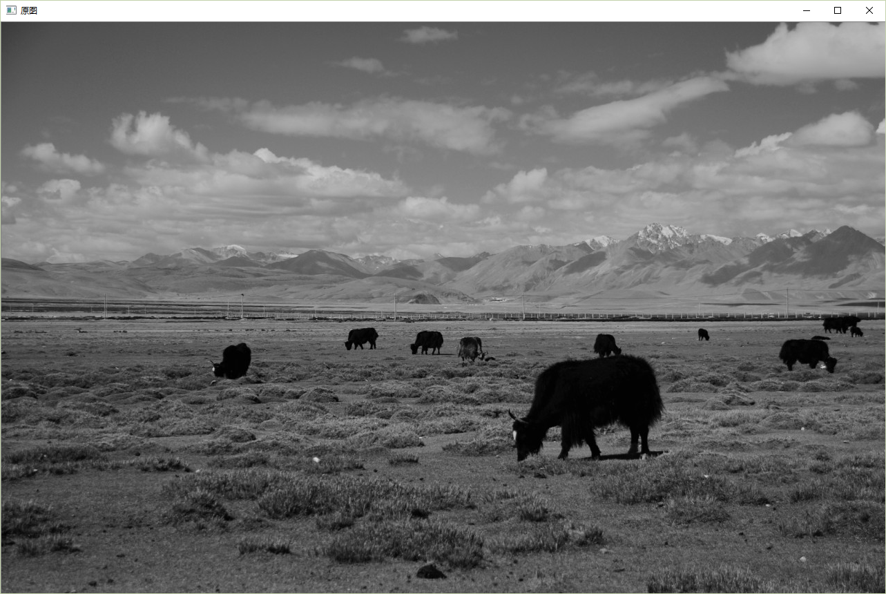
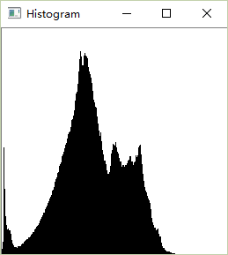
双峰间的谷底为前景和背景分界点

Slide 17
4.2 计算图像直方图
通过查看直方图条目的值可判断出该谷底对应的灰度值为17，用该值进行阈值分割以区分前景和背景：
// 基于直方图特性进行阈值分割
cv::Mat thresholded; // 输出二值图像
cv::threshold(image, thresholded,
17, // 阈值
255, // 对超过阈值的像素赋值
cv::THRESH_BINARY // 阈值化类型
);
cv::imshow("分割结果", thresholded); // 显示分割结果

Slide 18
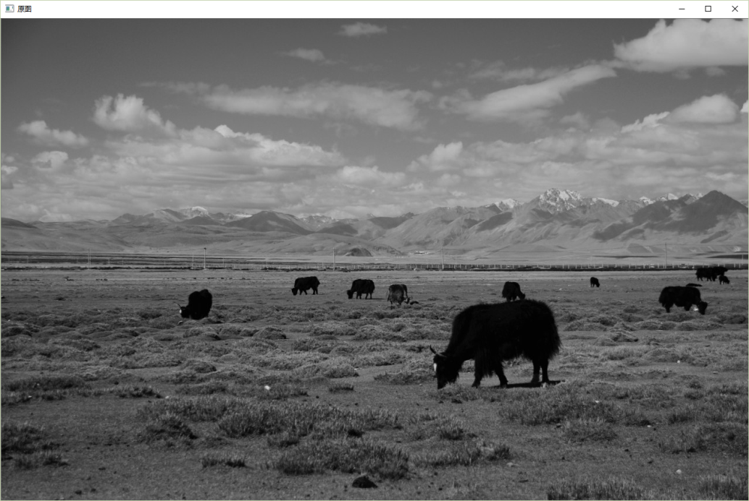
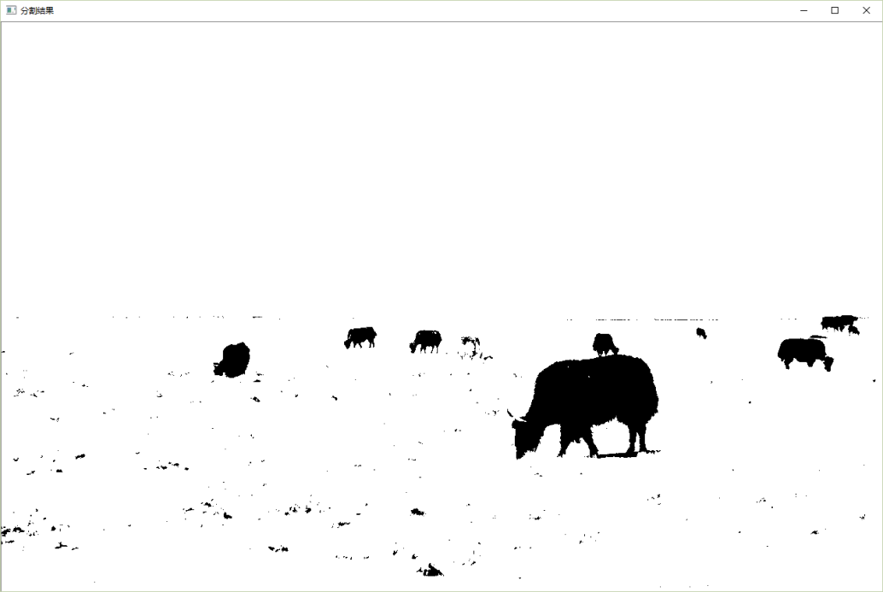

Slide 19
4.2 计算图像直方图
扩展：计算彩色图像的直方图
彩色图像的直方图通常有三种形式：
图像亮度直方图
单个颜色通道的直方图
组合颜色直方图(三维直方图)：统计不同颜色像素的数量；通常需要减少每一维度条目的数量，否则直方图的总项目数太多；无法进行直观的显示
对之前的Histogram1D 类稍作修改就可以计算彩色图像的组合颜色直方图了(见教材P71-73)

Slide 20
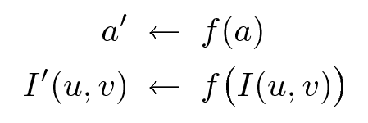
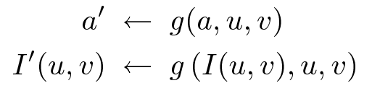
4.3 利用查找表修改图像外观
点运算是一类简单有效的常用图像处理算法。是在不改变图像大小、几何形状以及局部结构的情况下，对像素值进行修改
每一个新的像素值a’=I’(u,v)完全依赖于相同位置的前一个值a=I(u,v)，而与其他位置像素值无关，尤其与其相邻的任何像素无关
均匀点运算：函数f()与图像坐标无关，例如改变图像亮度和对比度、进行任意的强度变换、量化图像、全局阈值转换、Gamma校正、颜色转换等
非均匀点运算：映射函数与当前图像坐标相关，例如局部的对比度和亮度调整

Slide 21
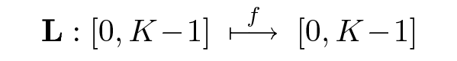
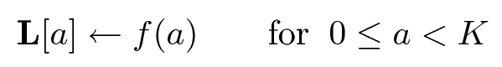
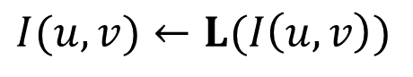
4.3 利用查找表修改图像外观
如果点运算是均匀的（即与像素坐标无关），每个可能像素值所对应的映射函数的值可以预先计算，然后存储到查找表中，此表可高效地应用于图像中
查找表L表示一个从原始像素值到新像素值的离散映射：
对于某个由任意映射函数a’=f(a)描述的点运算，表L初始 化值为
因此，L中的K个表元素只需计算一次（通常K=256）。执行实际的点运算只需在L中对每个像素进行快速查找，即
$$I(u,v)←L(I\left(u,v\right))$$

Slide 22

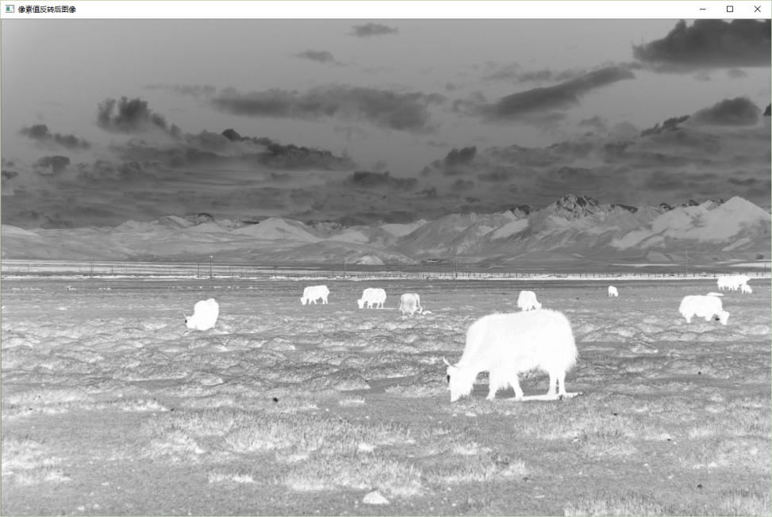
4.3 利用查找表修改图像外观
任务：利用查找表实现图像像素值的反转(底片效果)

Slide 23
4.3 利用查找表修改图像外观
OpenCV提供了cv::LUT函数用于在图像上应用查找表
// 应用查找表的函数
cv::Mat applyLookUp(
const cv::Mat& image, // 输入图像
const cv::Mat& lookup) { // uchar类型的1×256数组
cv::Mat result; // 输出图像
// 应用查找表
cv::LUT(image, lookup, result);
return result;
}

Slide 24
4.3 利用查找表修改图像外观
构建图像反转的查找表并应用查找表
// 创建一个图像反转的查找表
int dim(256);
cv::Mat lut(1, // 一行
dim, // 256列
CV_8U); // uchar类型
uchar* data = lut.ptr(0); // 第0行首址
for (int i = 0; i < 256; i++) {
data[i] = 255 - i;
}
cv::Mat result = applyLookUp(image, lut);
用CV_LOAD_IMAGE_GRAYSCALE读入图像测试下吧
Notes:
查找表也可作用于彩色图，对每通道做同样处理

Slide 25
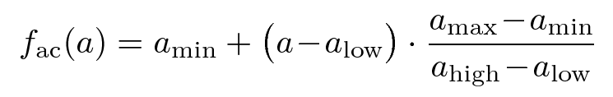
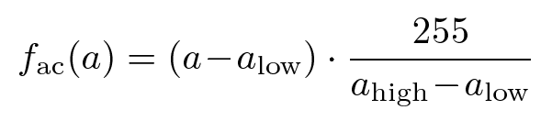
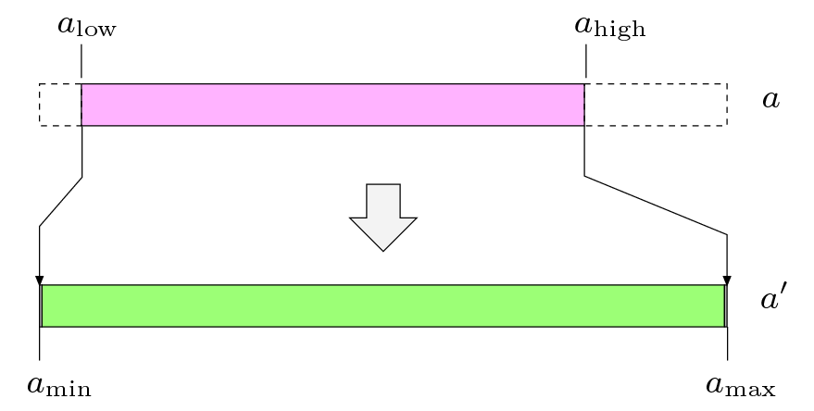
4.3 利用查找表修改图像外观
扩展1：基于直方图拉伸提高图像的对比度
直方图拉伸是一种点运算，其作用是改变像素值使得结果覆盖像素值的全部取值范围。此算法分别把当前最暗和最亮的像素值映射到可取灰度范围中最小和最大值，然后使中间值线性分布。
当a_{min}=0，a_{max}=255时

Slide 26
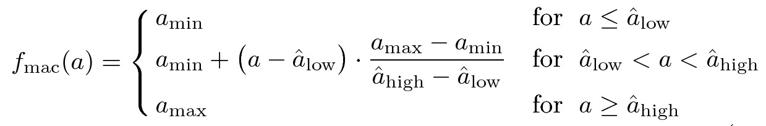
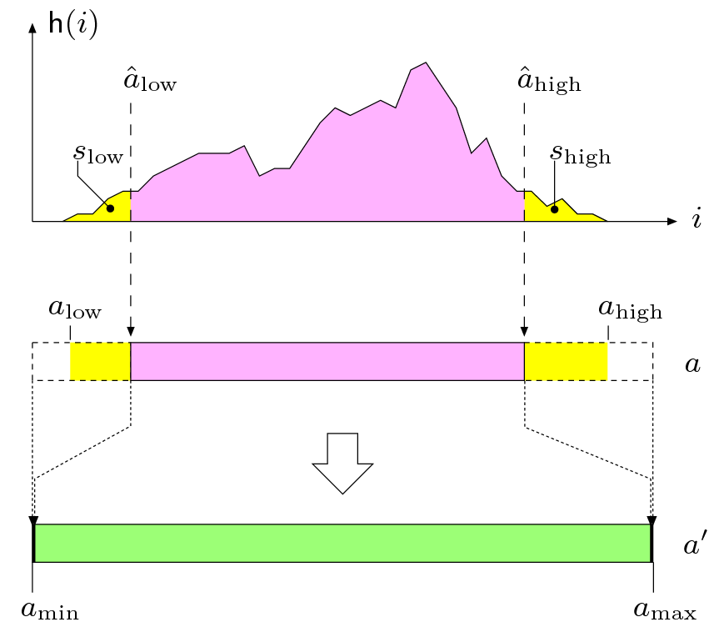
缺点：映射函数只受到几个极值的影响，而这几个极值未必能代表图像的主要内容
解决方法：采用更可靠的方法确定a_{high}和a_{low}

Slide 27
为Histogram1D类添加直方图拉伸成员函数：
cv::Mat stretch(const cv::Mat &image, float minPercent = 0) {
// 将minPercent转为具体像素数
float minValue = minPercent * image.rows * image.cols;
// 首先计算直方图
cv::Mat hist = getHistogram(image);
// 找到直方图的左边限值
int imin = 0;
float sum = 0; // 累积条目值
for (; imin < histSize[0]; imin++) {
sum += hist.at<float>(imin);
if (sum > minValue)
break;
}
// 找到直方图的右边限值
int imax = histSize[0] - 1;
sum = 0; // 累积条目值
for (; imax >= 0; imax--) {
sum += hist.at<float>(imax);
if (sum > minValue)
break;
}

Slide 28
// 创建查找表
int dim(256);
cv::Mat lookup(1, // 一行
dim, // 256列
CV_8U); // uchar类型
// 构建查找表
for (int i = 0; i < 256; i++) {
// 在imin和imax之间拉伸
if (i < imin) lookup.at<uchar>(i) = 0;
else if (i > imax) lookup.at<uchar>(i) = 255;
// 线性映射
else lookup.at<uchar>(i) =
cvRound(255.0 * (i - imin) / (imax - imin)); }
// 应用查找表
cv::Mat result;
result = applyLookUp(image, lookup);
return result;
}
};

Slide 29
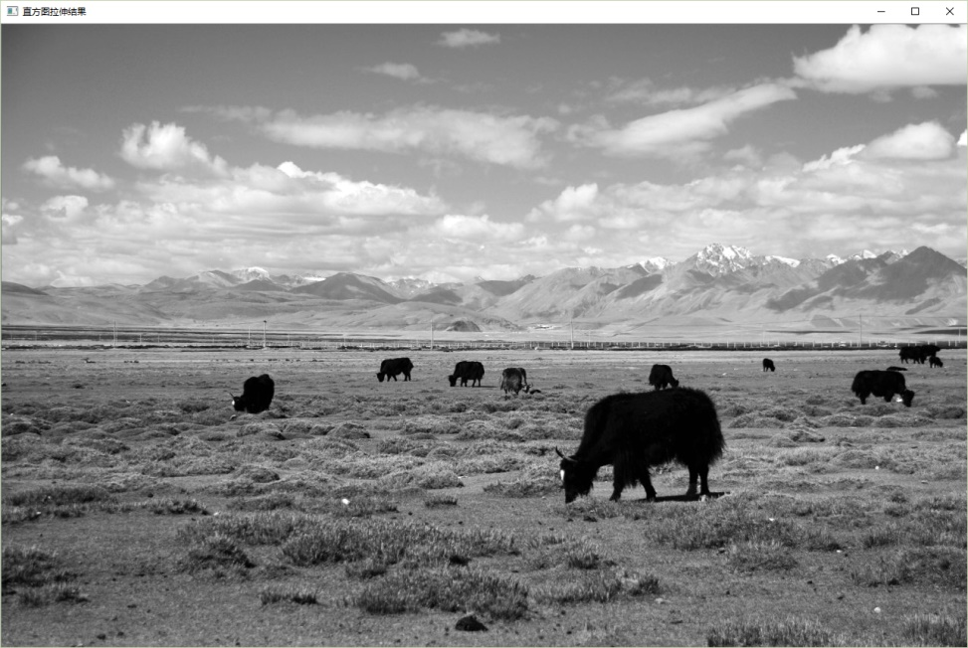
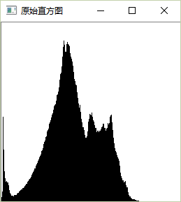
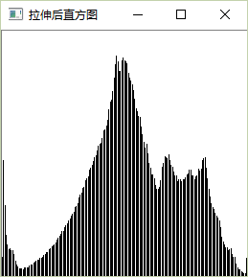
// 直方图拉伸，把0.1%的像素设为黑色，0.1%的像素设为白色
Histogram1D h; // 一维直方图对象
cv::Mat stretched = h.stretch(image, 0.001f);
cv::imshow("直方图拉伸结果", stretched);
cv::imshow("原始直方图", h.getHistogramImage(image));
cv::imshow("拉伸后直方图", h.getHistogramImage(stretched));

Slide 30
4.3 利用查找表修改图像外观
扩展2：在彩色图像上应用查找表
测试下之前的图像反转和直方图拉伸程序是否可直接用于处理彩色图像？
在多通道图像上应用一维查找表时，同一个查找表会独立地应用在所有通道上
如果查找表超过一维，则它和所用图像的通道数必须相同

Slide 31
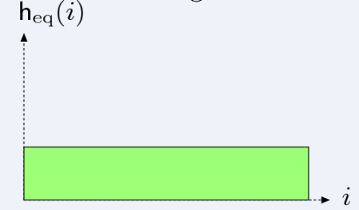
4.4 直方图均衡化
最理想的直方图是怎样的？
如何实现？
——直方图均衡化
直方图均衡化的目标是找到并应用一个点运算，使得修正后图像的直方图近似于一个均匀分布
作用：
使两幅图像强度分布相似，易于比较
增强图像质量

Slide 32
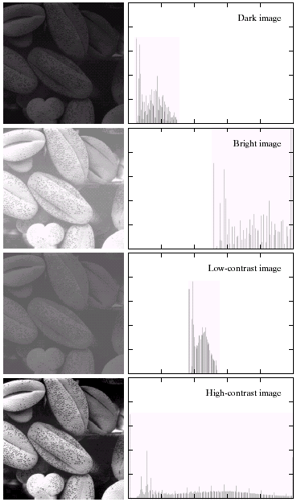
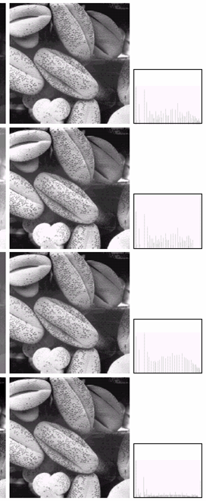
直方图均衡化效果

Slide 33
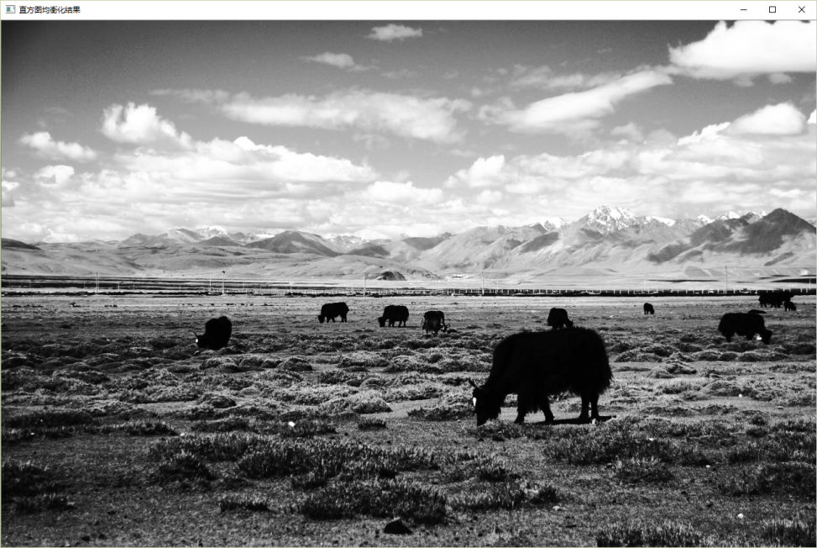
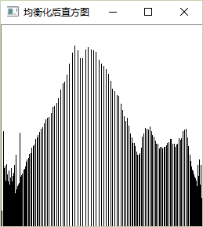
4.4 直方图均衡化
OpenCV提供了一个易用的函数，用于直方图均衡化处理： cv::equalizeHist(image, result);
Notes:
直方图均衡化也是均匀点运算，因此一种像素值只能变成另一种像素值，而数量上不可能拆分，因此不可能做到完全均衡

Slide 34
4.5 反向投影直方图检测特定图像内容
直方图反向投影
归一化直方图p(r_{k}) = n_{k} / n给出了图像中各种像素值所占的比例，从图像中随机选择一像素，则该像素值为r_{k}的概率即为p(r_{k})
如果已知待检测物体图像的归一化直方图p(r_{k}) ，则直方图反向投影将图像中所有像素值为r_{k}的像素属于待检测物体的概率设为p(r_{k})
OpenCV提供了函数cv::calcBackProject进行直方图反向投影

Slide 35
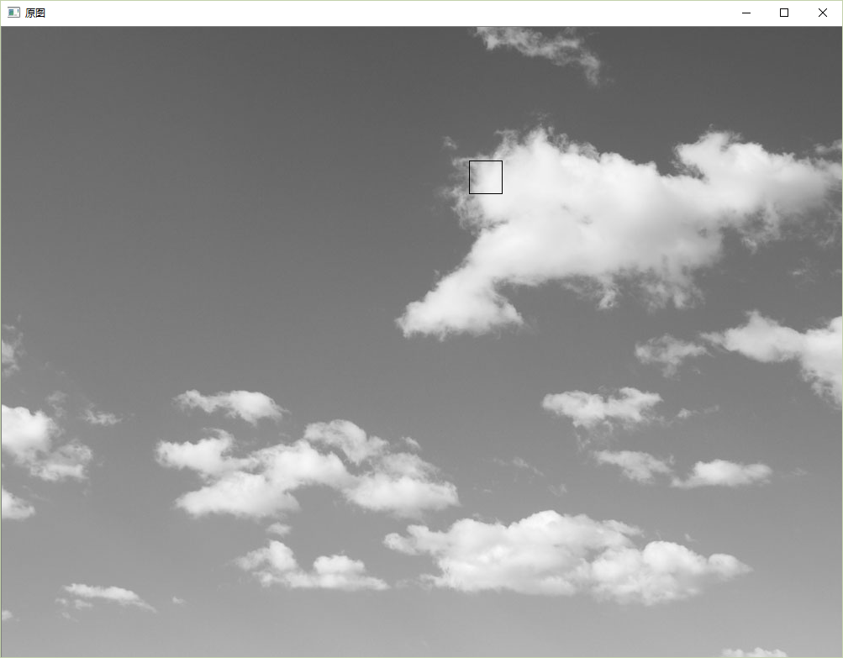
4.5 反向投影直方图检测特定图像内容
任务：基于已知云彩区域检测出图像中所有的云彩

Slide 36
4.5 反向投影直方图检测特定图像内容
在Histogram1D类中增加反向投影直方图的成员函数：
void backProject(const cv::Mat& image, const cv::Mat& hist, cv::Mat& result) {
cv::calcBackProject(&image,
1, // 一幅图像
channels, // 用到的通道，取决于直方图的维度
hist, // 需要反向投影的归一化直方图
result, // 反向投影得到的结果
ranges, // 值的范围
255.0 // 选用的换算系数，把概率值1映射到255
);
}

Slide 37
4.5 反向投影直方图检测特定图像内容
首先以灰度图形式读入待检测图
cv::Mat image = cv::imread("cloud.jpg",
CV_LOAD_IMAGE_GRAYSCALE);
定义兴趣区域（ROI）
cv::Rect rect(556, 159, 40, 40);
cv::Mat imageROI = image(rect); // 云彩区域
显示带ROI的原图
// 为避免修改image，进行克隆
cv::Mat imageShown = image.clone(); cv::rectangle(imageShown, rect, cv::Scalar(0));
cv::imshow("原图", imageShown);

Slide 38
4.5 反向投影直方图检测特定图像内容
利用4.2节的Histogram1D类，提取ROI的直方图
Histogram1D h;
cv::Mat hist = h.getHistogram(imageROI);
归一化直方图，得到ROI中各像素属于云彩的概率
cv::normalize(
hist, // 输入数组
hist, // 输出数组
1.0, // 归一化，这里就填1
0.0, // 此参数针对range归一化，这里无用
cv::NORM_L1); // 表示结果各元素之和为1.0

Slide 39
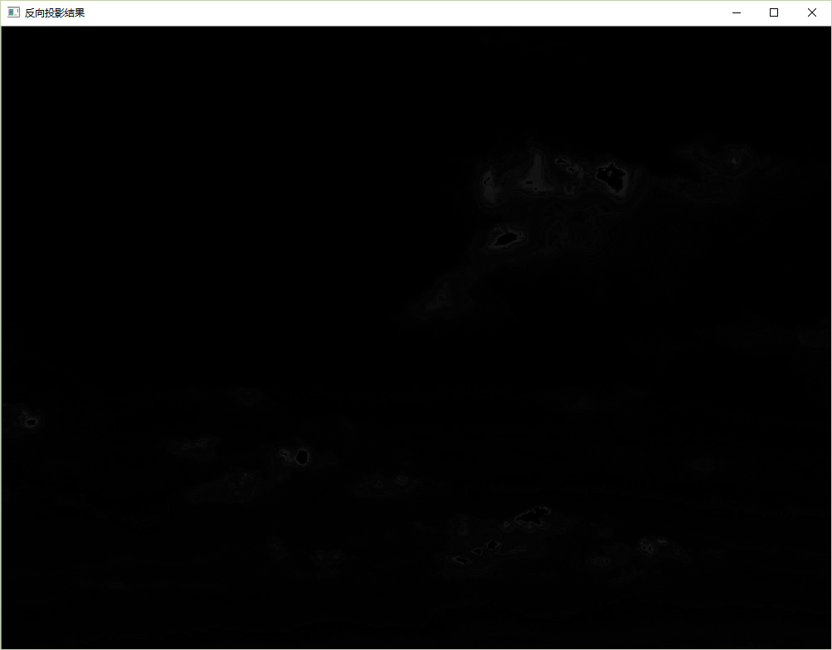
4.5 反向投影直方图检测特定图像内容
反向投影直方图
cv::Mat result;
h.backProject(image, hist, result);
cv::imshow("反向投影结果", result);

Slide 40
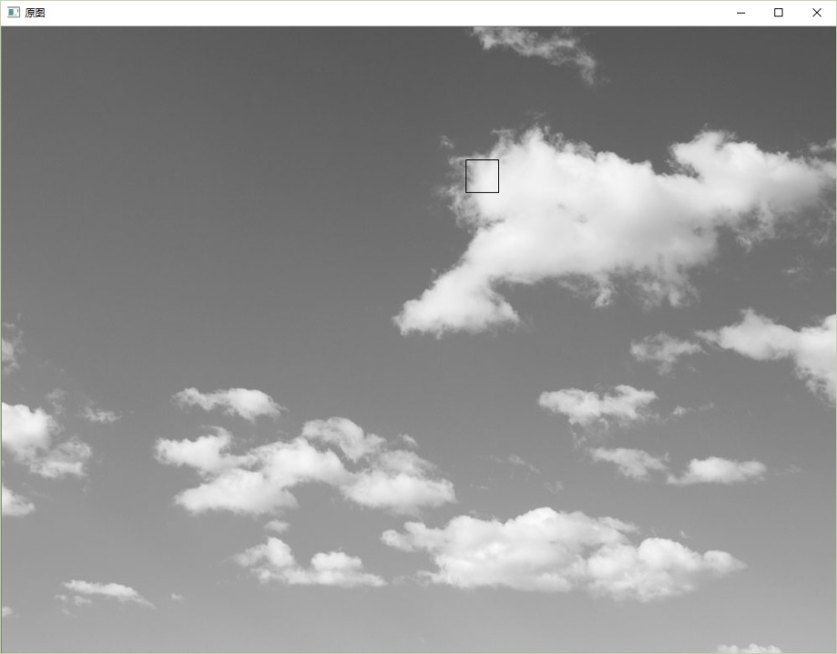
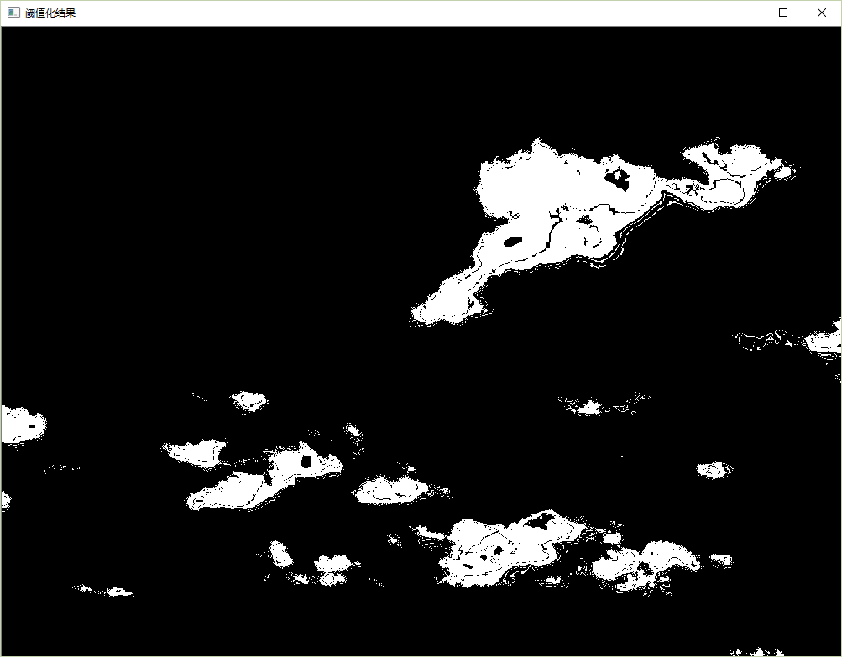
4.5 反向投影直方图检测特定图像内容
阈值化处理，得到最有可能是云彩的像素
cv::threshold(result, result, 2, 255, cv::THRESH_BINARY);
cv::imshow("阈值化结果", result);

Slide 41
仅利用灰度信息对物体进行区分信息量比较少，用颜色信息效果会更好
扩展：反向映射颜色直方图
程序见教材P81-P84
cv::normalize最后增加一个参数cv::NORM_L1，因为默认是cv::NORM_L2，就不是归一化直方图了
直方图类型用cv::SparseMat，即稀疏矩阵类型，效率会更高，但histograms.dims要改为histograms.dims()
注意修改图像文件名和ROI数据
ColorHistogram类增加了一个setSize公有方法：
void setSize(int size) {
histSize[0] = histSize[1] = histSize[2] = size;
}
采用RGB颜色空间进行物体识别并不是最好的选择，用HSV等其他色彩空间会更好

Slide 42
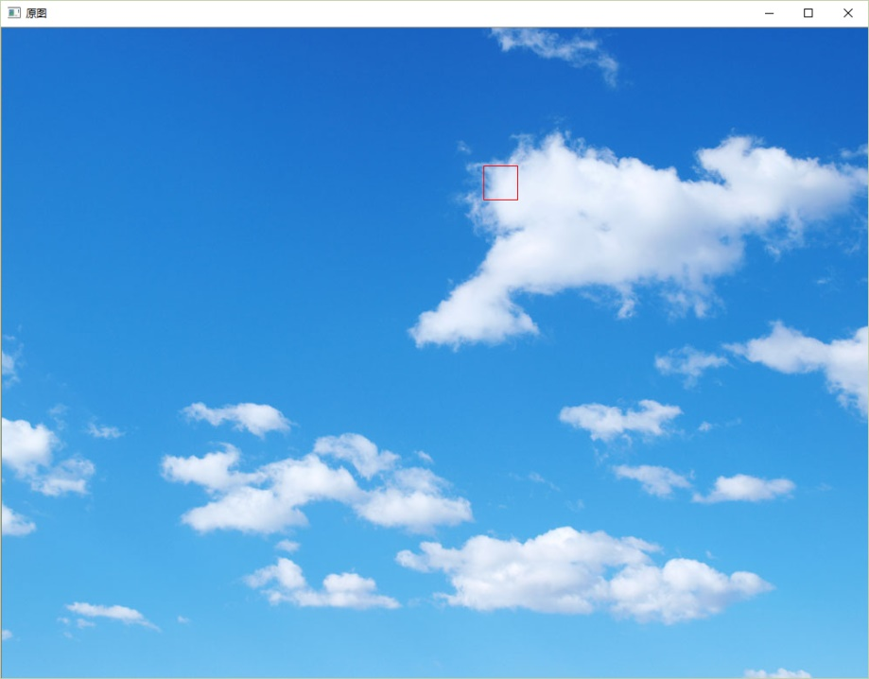
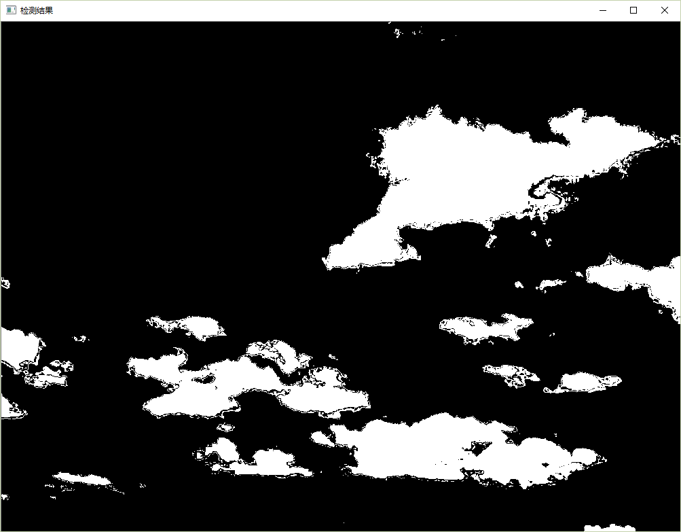

Slide 43
4.6 均值平移算法查找目标
直方图反向投影的结果是一个概率分布图，表示一个指定图像片段出现在特定位置的概率。
假设已经知道图像中某个物体的大致位置，就可以用概率分布图找到物体的准确位置。最可能出现的位置就是窗口中概率最大的位置。
因此可以从直方图反向投影图中一个初始位置开始，根据初始窗口的质心判断窗口移动方向，直到达到最大迭代次数或窗口位置趋于稳定，这时的窗口位置就被认为是待检测物体的准确位置，该方法被称为均值平移算法。

Slide 44
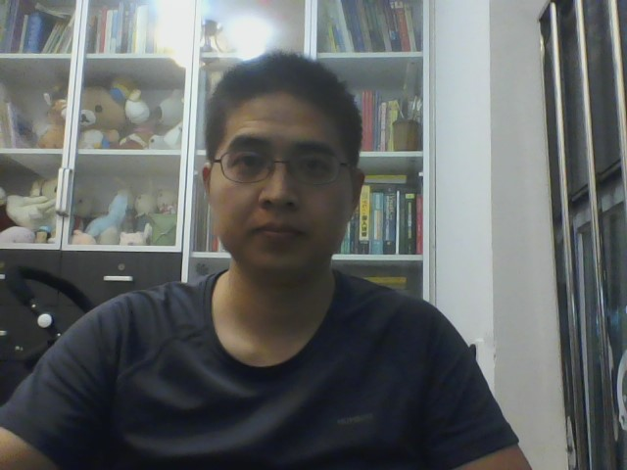
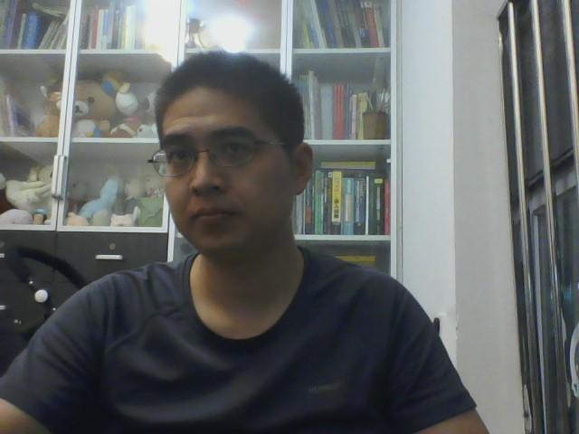
4.6 均值平移算法查找目标
使用摄像头拍摄两张自己的靓照，头部位置稍有偏差即可(相当于视频当中的连续帧)

Slide 45
4.6 均值平移算法查找目标
任务：根据第一幅图像中的人脸位置来定位出第二幅图像中的人脸位置
这里我们打算用颜色信息来对脸部进行区分，尝试采用HSV颜色空间。因此打开图像并转换到HSV颜色空间，看看其各通道的脸部区分度怎样：
cv::Mat image = cv::imread("Me1.jpg");
cv::Mat hsv;
cv::cvtColor(image, hsv, CV_BGR2HSV); // 转换到HSV空间
std::vector<cv::Mat> hsvs;
cv::split(hsv, hsvs); // 拆分HSV各通道为一幅图像
// 显示各通道图像
cv::imshow("h", hsvs[0]);
cv::imshow("s", hsvs[1]);
cv::imshow("v", hsvs[2]);
cv::waitKey();

Slide 46
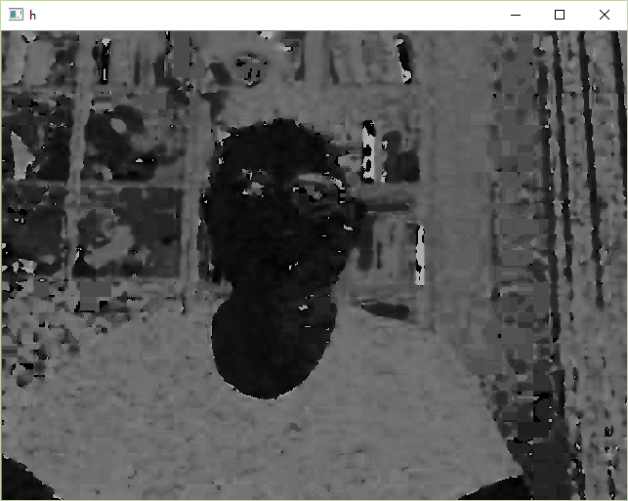
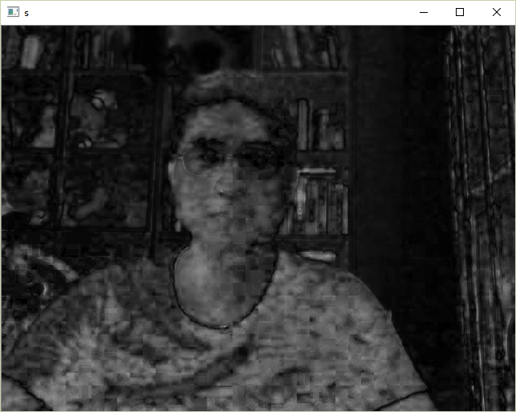
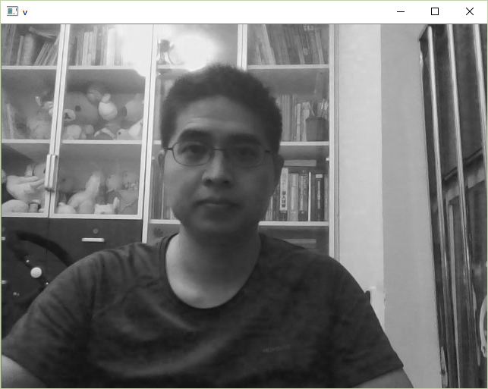
4.6 均值平移算法查找目标
会发现H通道对脸部的区分度最好：

Slide 47
4.6 均值平移算法查找目标
因此拟基于色调直方图的反向投影来进行第二幅图像的人脸检测
首先利用1.3.4的鼠标回调函数进行辅助来定图像中人脸的大致位置
cv::Mat image = cv::imread("Me1.jpg");
cv::namedWindow("Me1");
// 设置鼠标回调函数
cv::setMouseCallback("Me1", onMouse, reinterpret_cast<void*>(&image));
cv::imshow("Me1", image);
cv::waitKey();

Slide 48
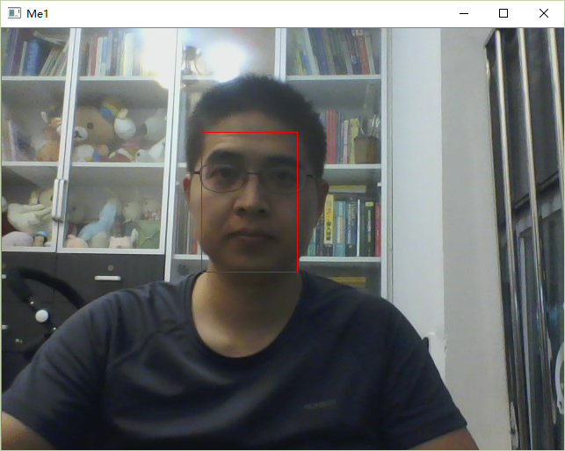
4.6 均值平移算法查找目标
知道了人脸位置后，在显示图像前加入ROI定义的代码：
cv::Rect rect(227, 118, 110, 160); // 参数自行指定
cv::Mat imageROI = image(rect);
cv::rectangle(image, rect, cv::Scalar(0, 0, 255));
即可显示出带有ROI框的原图

Slide 49
4.6 均值平移算法查找目标
在ColorHistogram类中增加一个简便的方法，来获得色调直方图：
// 计算一维色调直方图(带掩码)
// BGR的原图转换成HSV
// 忽略低饱和度的像素
cv::Mat getHueHistogram(const cv::Mat &image,
int minSaturation = 0) {
cv::Mat hist;
// 转换成HSV色彩空间
cv::Mat hsv;
cv::cvtColor(image, hsv, CV_BGR2HSV);
cv::Mat mask; // 掩码(可用可不用)

Slide 50
if (minSaturation > 0) {
// 把3个通道分割进3个图像
std::vector<cv::Mat> v;
cv::split(hsv, v);
// 构造mask,屏蔽低饱和度的像素
cv::threshold(v[1], mask, minSaturation, 255, cv::THRESH_BINARY);
}
// 准备一维色调直方图的参数
// 范围为0~180
hranges[0] = 0.0;
hranges[1] = 180.0;
channels[0] = 0; // 色调通道
// 计算直方图
cv::calcHist(&hsv,
1, // 仅为一个图像的直方图
channels, // 使用的通道
mask, // 使用的掩码
hist, // 得到的直方图
1, // 这是一维直方图
histSize, // 条目数量
ranges // 像素值的范围
);
return hist;
}

Slide 51
得到色调直方图，并设置其为ContentFinder类所使用的直方图
int minSat = 65; // 最小饱和度
ColorHistogram hc;
cv::Mat colorhist = hc.getHueHistogram(imageROI, minSat);
ContentFinder finder;
finder.setHistogram(colorhist);
打开第2幅图像，将其转换到HSV色彩空间
image = cv::imread("Me2.jpg");
cv::Mat hsv;
cv::cvtColor(image, hsv, CV_BGR2HSV);
得到色调直方图的反向投影
int ch[1] = { 0 };
finder.setThreshold(-1.0f); // 不做阈值化
cv::Mat result = finder.find(hsv, 0.0f, 180.0f, ch);
cv::imshow("result", result);

Slide 52
用均值平移法搜索人脸(需要包含opencv2\video \tracking.hpp，以及使用video模块的库文件)
cv::TermCriteria criteria( // 算法终止条件
cv::TermCriteria::MAX_ITER, // 达到最大迭代次数后停止
10, // 最大迭代次数为10次
0.01); // 检测精度
cv::meanShift(result, // 检测用的反向投影直方图
rect, // 检测结果矩形
criteria); // 算法终止条件
显示检测矩形
cv::rectangle(image, rect, cv::Scalar(0, 0, 255));
cv::imshow("Me2", image);

Slide 53
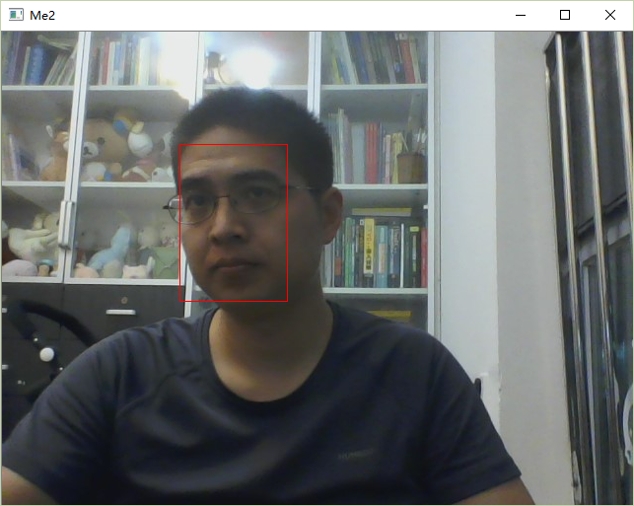
4.6 均值平移算法查找目标
检测结果

Slide 54
4.6 均值平移算法查找目标
说明：
低饱和度颜色的色调分量是不可靠的(低饱和度颜色的R、G、B分量几乎相等，难以准确地判定其色调)，因此在计算直方图时不考虑此类像素
Meanshift算法有两类停止条件：
迭代次数达到最大值
窗口中心的偏移量小于指定的阈值，即检测位置收敛到一个稳定点
两种停止条件联合使用，满足任一条件即停止
OpenCV也提供了CamShift算法，相当于Meanshift算法的改进版本(允许改变窗口的尺寸和方向)，其内部调用了Meanshift算法

Slide 55
4.7 比较直方图搜索相似图像
基于内容的图像检索是计算机视觉的一个重要课题，它根据一幅已有的基准图像，找出一批内容相似的图像
可通过比较两幅图像的直方图来衡量它们的相似度
OpenCV提供了cv::compareHist函数返回两个直方图之间的相似度：
double compareHist(InputArray H1, // 基准直方图
InputArray H2, // 待比较直方图
int method) // 使用的比较方法
教材例子采用的比较方法是CV_COMP_INTERSECT

Slide 56
4.7 比较直方图搜索相似图像
通常使用颜色直方图进行图像相似度比较
但由于颜色数量太庞大，减少直方图的条目数很重要，否则直方图过于稀疏，难以进行比较
CV_COMP_INTERSECT采用交叉点算法比较两个直方图，即逐个条目地比较每个直方图中的数值，并保存较小的值，把这些保存的值累加作为相似度。因此两个没有“相同”颜色的直方图得到的相似度为0，两个完全相同的直方图得到的值就等于像素总数

Slide 57
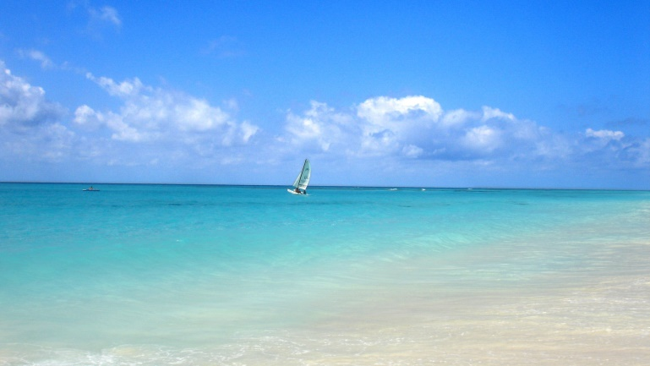

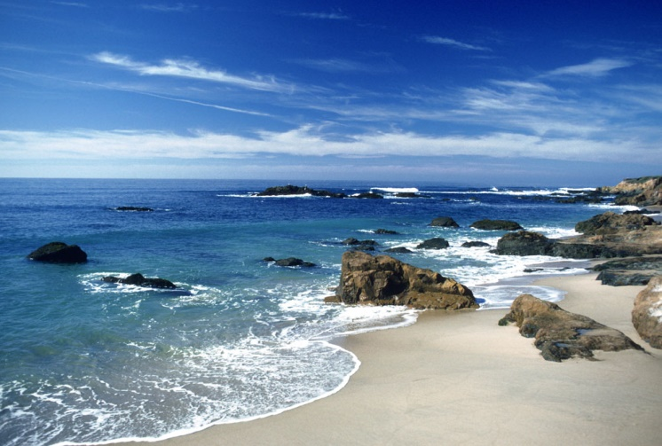
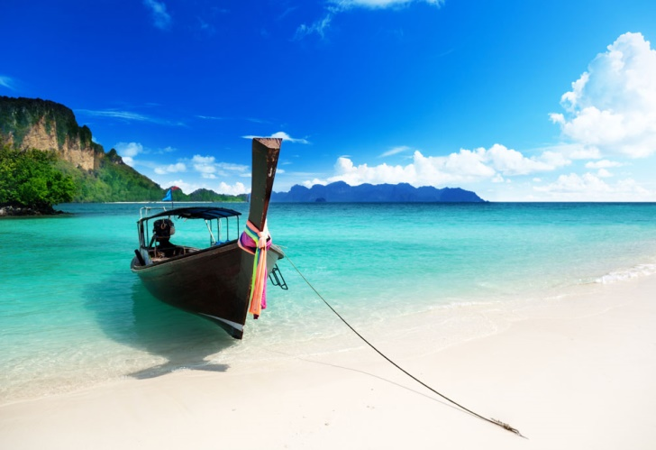
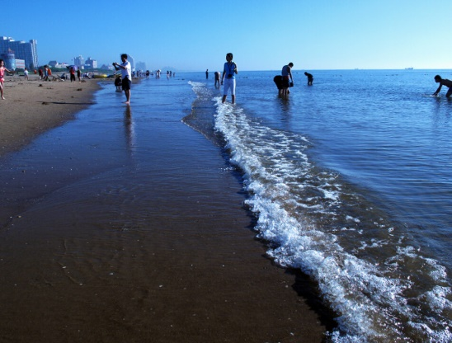
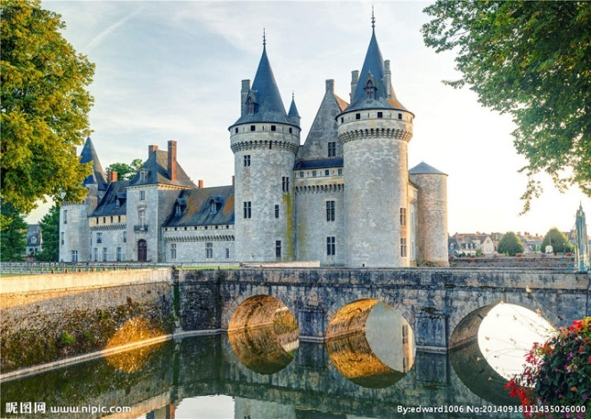

Slide 58
4.7 比较直方图搜索相似图像
自己在百度图片中搜索一主题词，例如“海滩”，选取6幅图像，其中一幅作为基准图像
参考教材P88-P89编写程序，注意：
要求显示出所有图像(窗口名分别为“基准图像”、“图像1”、“图像2”……)，并在命令控制台输出基准图像与其他各图像的相似度
程序有用到之前的ColorHistogram类
书上main函数代码没有给全(只给了定义Image Comparator对象和设置参考图像的代码)，需要自己添加代码读入所有图像、分别调用ImageComparator类的compare函数计算相似度以及输出相似度到控制台
Notes:
觉得应该用归一化直方图

